Slide 1
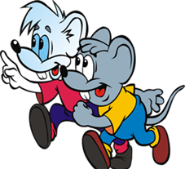
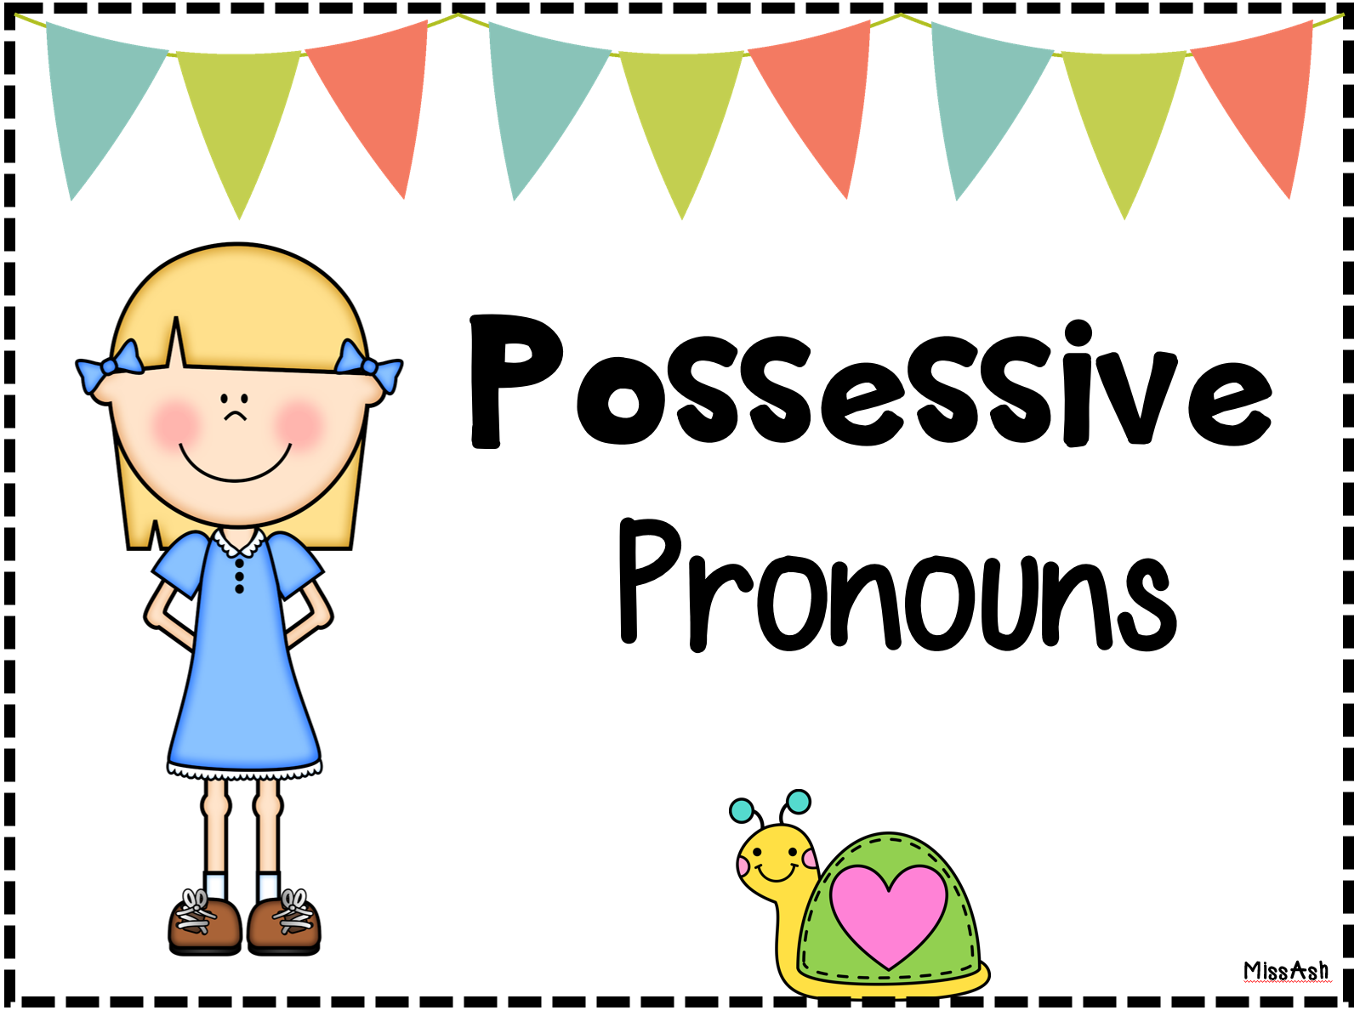
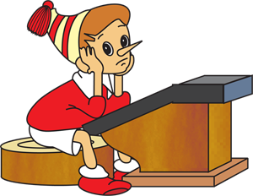
Притяжательные местоимения

Slide 2
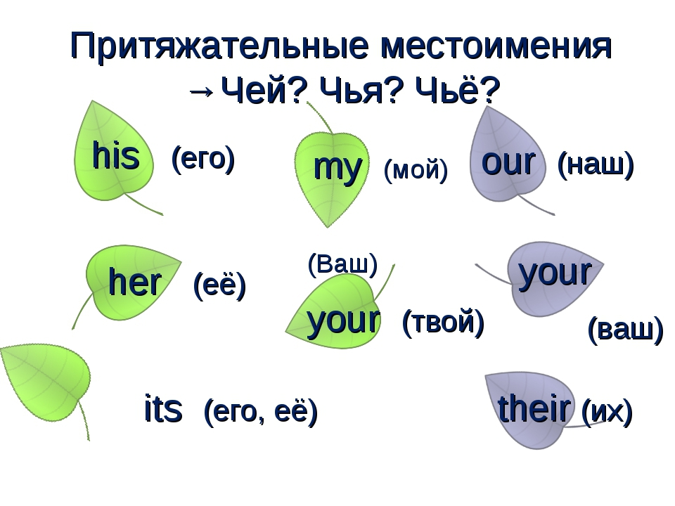
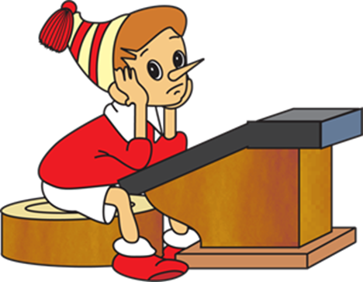

Slide 3
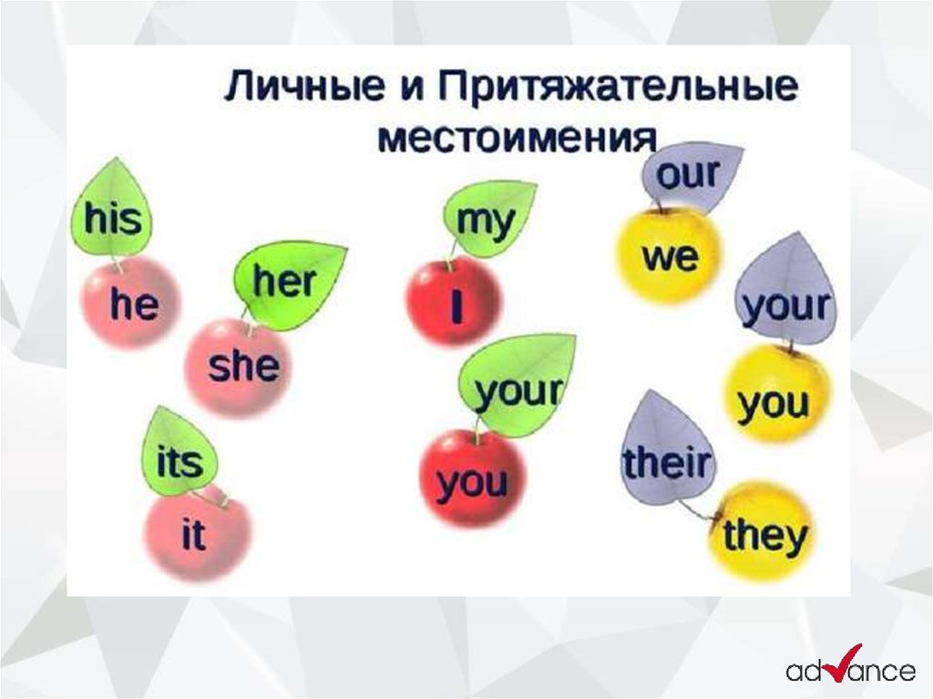

Slide 4
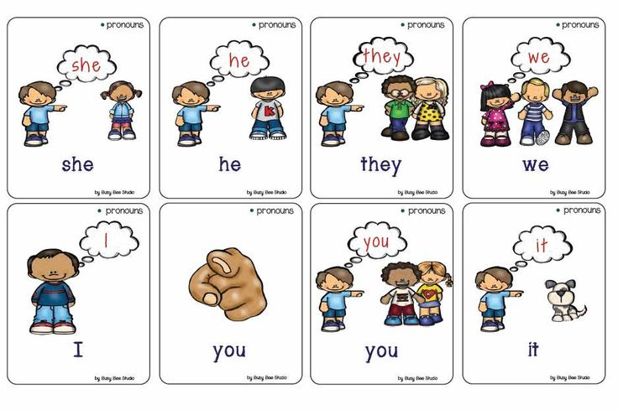


Slide 11
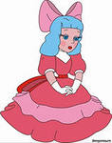
Притяжательные местоимения стоят перед существительными
their chairs
her blue hair
my book
his father
its pond

Slide 12
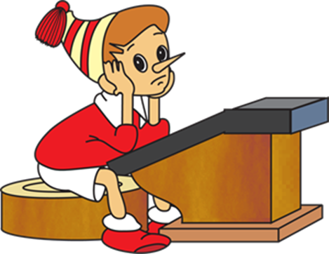
Личные местоимения отвечают на вопрос | Притяжательные местоимения отвечают на вопрос
Кто? | Чей?
I-я | My-мой
You-ты | Your-твой
He-он | His-его
She-она | Her-её
It-оно | its
You-вы | You-ваш
We-мы | Our-наш
They-они | Their-их

Slide 13
правильно соотнесите два столбика:
I они
You он
He она
She ты
It вы
You мы
We я
They оно
Мой his
Его our
Их her
Наш your
Твой-ваш their
Ее my

Slide 14
his
My
замените личные местоимения притяжательными:
1)Nina is (I) little sister.
2)(She) eyes are brown.
3)(We) room is large.
4)(It) windows are white and clean.
5) (He) car is in the street.
6)Where are (you) book, boys?
7)What is (they) room?
her
its
our
their
your

Slide 15
дайте английский вариант
Where is ( моя )book ?
I can see Tom and (его)bike
Ask Ann about ( её) brother
( наш ) house is far from school
What is ( твой )phone number?
(их )presents are on the sofa

